Slide 1


오픈소스 소프트웨어
16-6조
1971423 김지훈

Slide 2

목차
- 추진배경
- 서비스 소개
- 유사 서비스 분석
- 사용 오픈 소스
- DFD

Slide 3
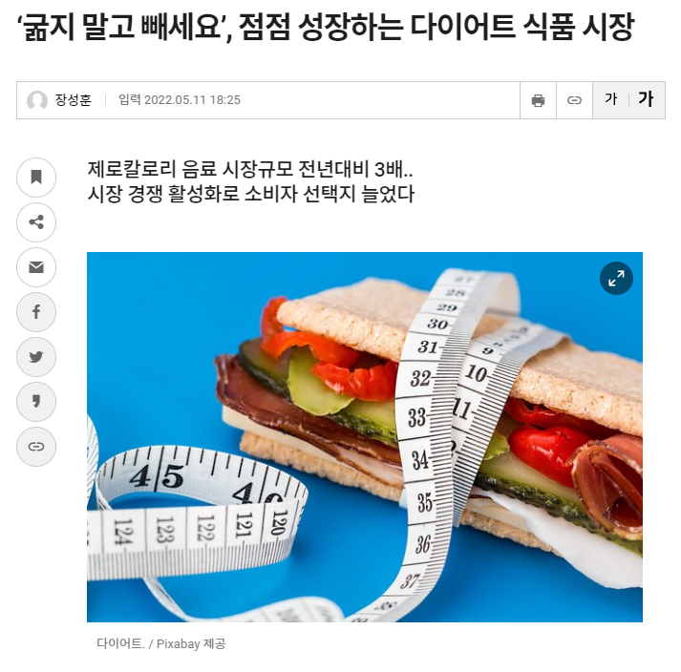

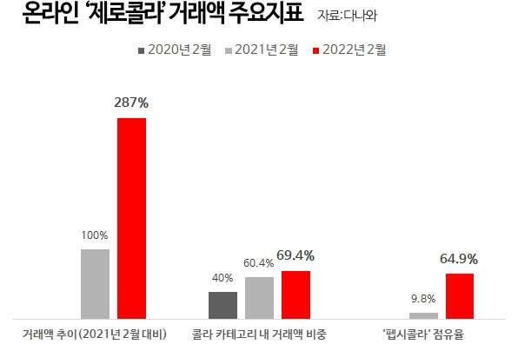
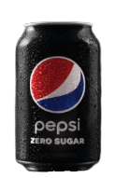
추진배경

Slide 4

추진배경
- 온라인 판매
콜라 3개중 2개가 제로콜라!!
- 노칼로리 / 건강 식품 열풍

Slide 5


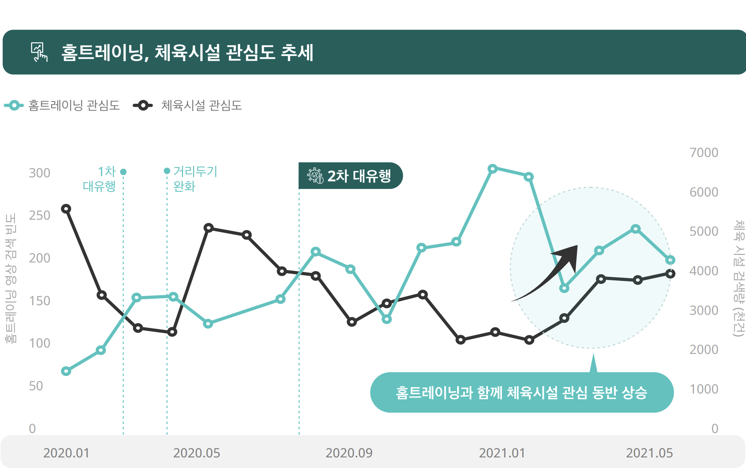
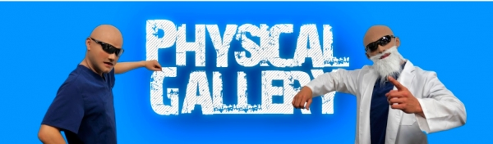
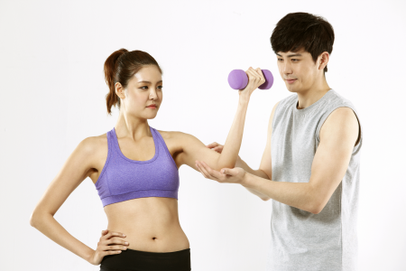
추진배경
데이터 출처 : 한국 문화 정보원

Slide 6

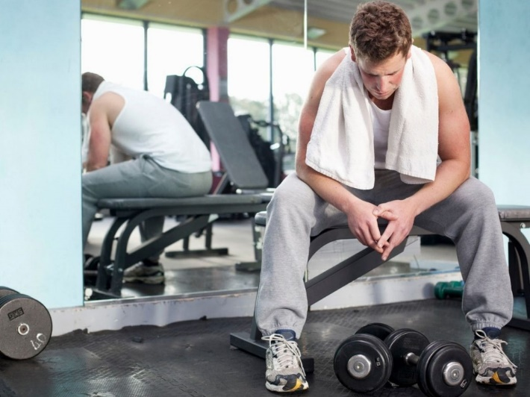
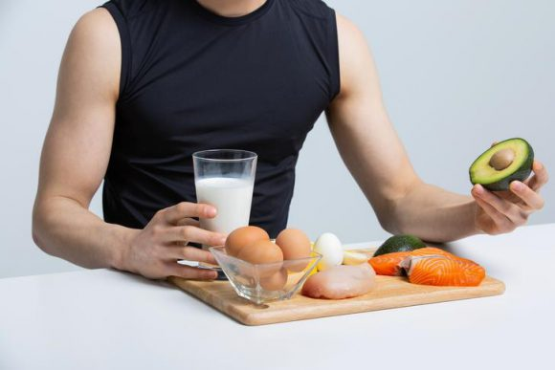
추진배경
?
내가 동작을 맞게 수행하고 있는건가?
오늘은 무슨 운동을 하지?
나에게 맞는 식단법은 무엇일까?
알맞은 운동과 식단을 추천해주는 APP은 없을까?

Slide 7

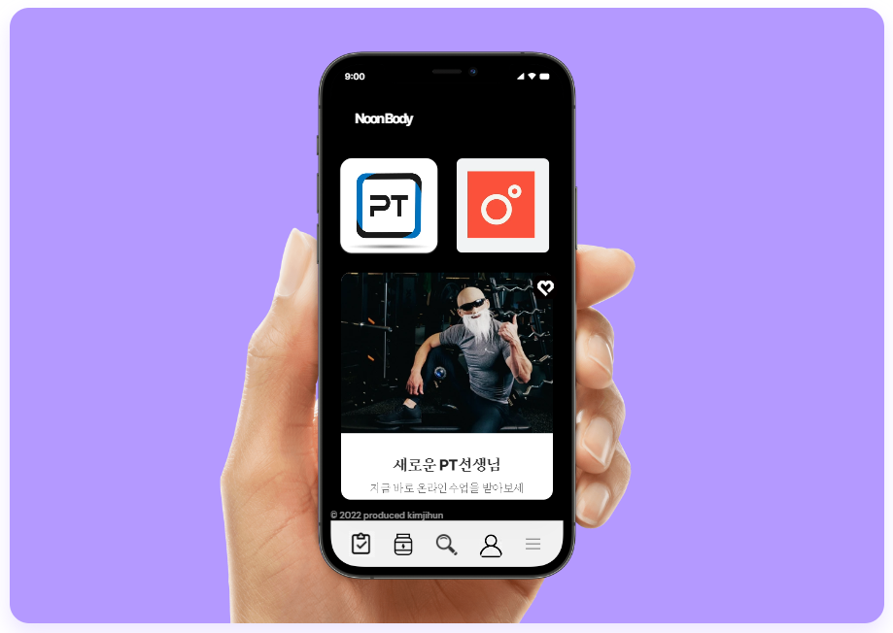
제품소개
어플 ‘눈바디’를 소개합니다
이 어플은 회원님의 자세교정, 운동방법을 알려주는 온라인 PT플랫폼입니다. 자신에게 맞는 식단과 철저한 칼로리 계산으로 나만의 효과적인 운동계획을 세워보세요.

Slide 8


유사서비스 분석

Slide 9
유사서비스 분석
하우 핏
스마트 홈트

Slide 10
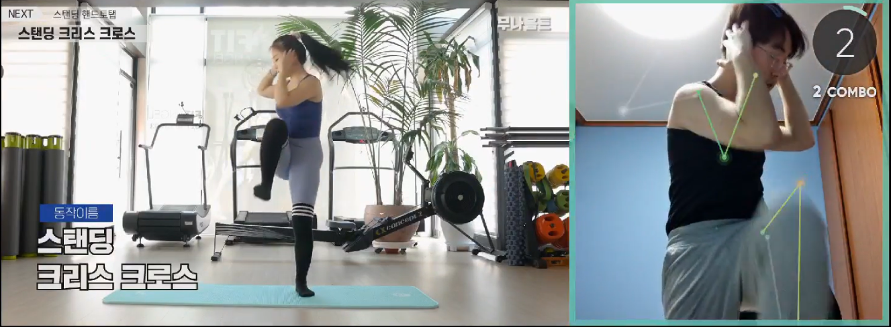
동작의 일치율 판단

Slide 11

눈바디
스마트 홈트
단순한 운동 동작의 일치율만 파악
동작 일치율 파악
식단 관리
식단 & 운동 추천
하우 핏

Slide 12
제품소개
어플 ‘눈바디’를 소개합니다
이 어플은 회원님의 자세교정, 운동방법을 알려주는 온라인 PT플랫폼입니다. 자신에게 맞는 식단과 철저한 칼로리 계산으로 나만의 효과적인 운동계획을 세워보세요.

Slide 13
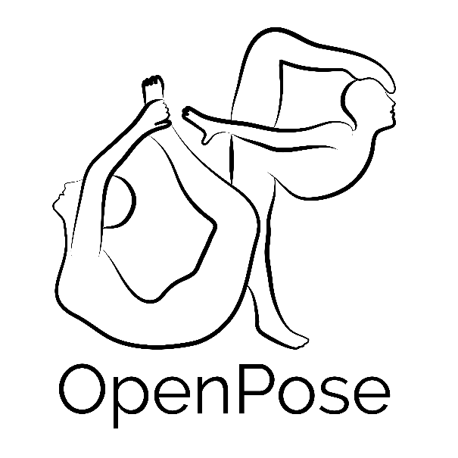
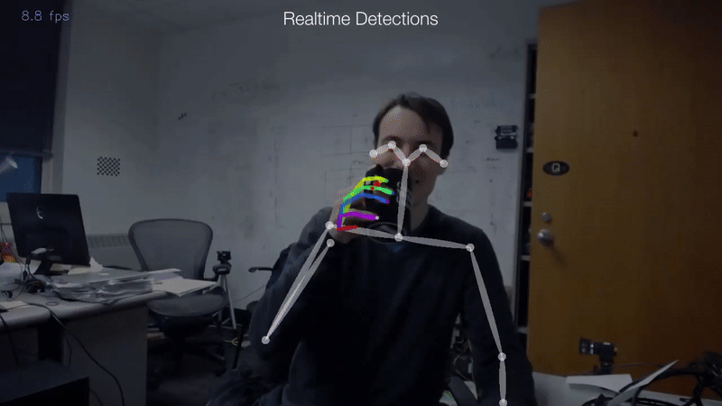
사용 오픈소스
openPose
▶ 라이센스 : ACADEMIC OR NON-PROFIT ORGANIZATION NONCOMMERCIAL RESEARCH USE ONLY
▶ 오로지 카메라 한대로만 가지고 사람의 몸, 얼굴,
손가락마디를 정확하게 예측하는
real-time multi-person 오픈소스 라이브러리

Slide 14

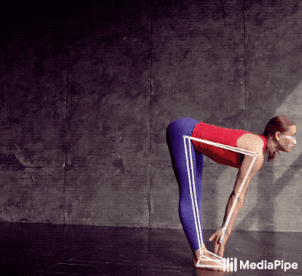
사용 오픈소스
MediaPipe
▶ 라이센스 : Licence Apache License Version 2.0
▶ 구글에서 제공하는 AI 프레임워크로서,
비디오형식 데이터를 이용한 다양한 비전 AI 기능을
파이프라인 형태로 손쉽게 사용할 수 있도록 제공된다.
▶ 기본적인 얼굴인식 이외에도
Pose 인식 등 다양한 비전AI 기능들이 제공됨

Slide 15

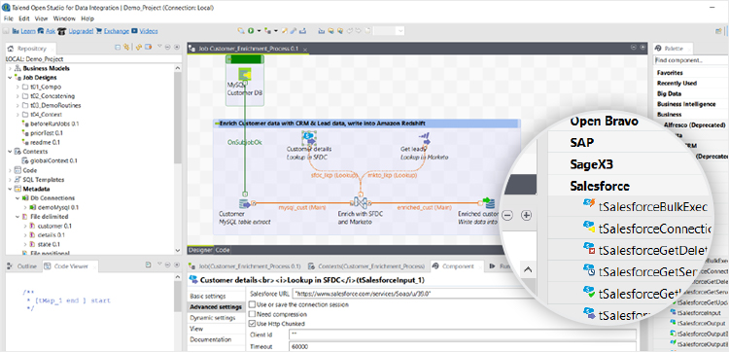
사용 오픈소스
Talend
▶ 라이센스 : Licence Apache License Version 2.0
▶ Talend는 오픈소스 ETL 데이터 통합 솔루션으로,
데이터 통합, 데이터 프로파일링,
클라우드 통합 및 빅데이터 등을 위한 개방형 아키텍쳐이다.
▶ Oracle, Microsoft SQL server, MySQL 등
다양한 데이터베이스와 연결되어 이용 가능하다..
GUI 환경 지원

Slide 16

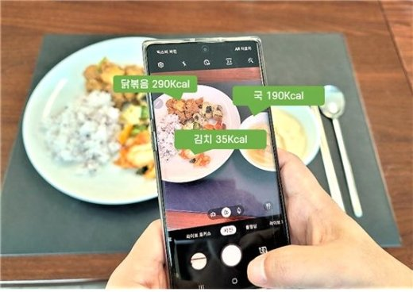
사용 오픈소스
Food Lens
▶ 라이센스 : MIT License
▶ 사용자로부터 사진데이터를 입력받으면
해당 사진의 음식데이터를 보내주는 기능을 수행한다.
▶ 데이터는 ‘DoingLab DB’를 기반으로 제공됨

Slide 17

사용 오픈소스
Fitness-Calculator
▶ 라이센스 : MIT License
▶ itness calulator는 사용자의 BMI, BMR, 칼로리 필요량,
총 일일 에너지 소비량, 매크로 등을 계산하는 데
도움이 되는 오픈소스

Slide 18

사용 오픈소스
Recommders
▶ 라이센스 : MIT license
▶ Microsoft사의 추천 오픈소스
내부 탑재된 알고리즘을 통해 유저에게
추천을 해주는 오픈소스

Slide 19
DFD

Slide 20


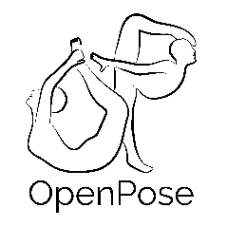


DFD
운동 자료 DB
영상 관절 좌표값
식단, 운동리스트
운동 영상 관절 DB
사용자 관절 좌표값
칼로리data
칼로리 필요량 Data
사용자 관절 DB
칼로리 필요량 DB
사용자의 움직임data
사용자의 신체정보
눈바디
움직임, 신체정보, 식단사진 data
자세 정보 제공
식단추천, 운동추천
USER

Slide 21
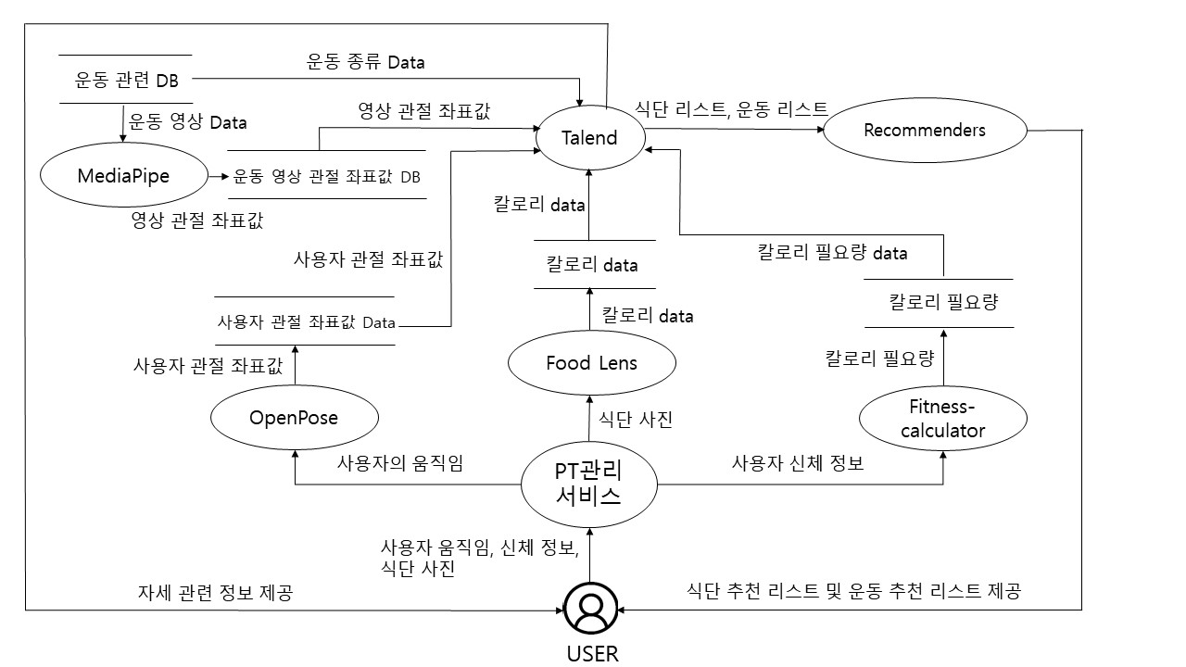
DFD

Slide 22
감사합니다

